Slide 1
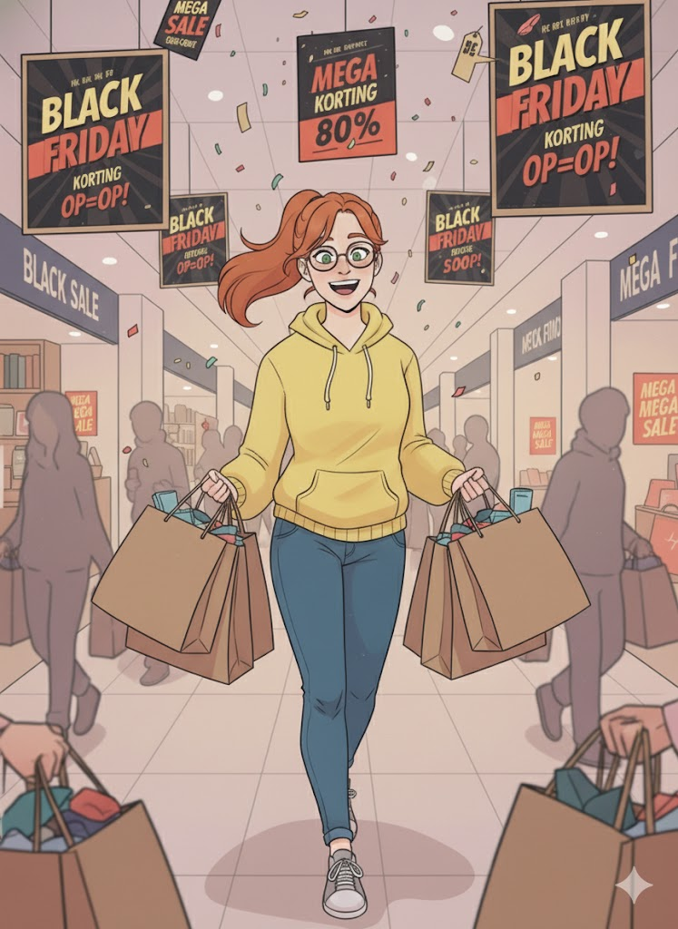
Week 47, 2025 – Groep 7/8 & Klas 1/2
Black Friday…

Slide 2
Melle
Hoi,
Overal, maar dan ook overal zie en hoor ik het. Al weken. Black Friday… Iedere reclame gaat daarover. Als ik samen met mijn ouders naar de televisie kijk, als we in de auto naar de radio luisteren en als ik online op mijn social media kijk. Alleen maar reclames, aanbiedingen en kortingen. Fijn hoor, dat alles nu net zo voor de feestdagen in de aanbieding is. Maar is dat wel zo? Is alles ook echt goedkoper? Ik heb ook wel eens gehoord dat winkels eerst alles duurder maken en dan met Black Friday zogenaamd een aanbieding hebben, maar dan betaal je dus gewoon de normale prijs… Wel slim… Maar mag dat zo maar?
Welke regels zouden er gelden voor reclames? Je mag vast niet zomaar alles zeggen. Je mag toch zeker niet liegen over wat je verkoopt?
Nou, ik trap er in ieder geval niet zomaar in. Ik kijk altijd heel goed wat er staat en als ik een aanbieding zie die te mooi is om waar te zijn, onderzoek ik altijd even verder. Ik kijk dan bijvoorbeeld op andere websites naar de prijzen en de omschrijving.
En trouwens: wat is dat eigenlijk Black Friday? Waar komt dat eigenlijk vandaan? Ik denk dat het uit Amerika komt en nu ook hier gehouden wordt, maar dat weet ik niet zeker.
Nou ja, ik word in ieder geval knettergek van al die Black Friday reclames. Kunnen die reclamemakers nou niet iets leuks en origineels bedenken?
Gelukkig is binnenkort weer allemaal achter de rug. En dan komen de feestdagen er weer aan. Dan is het waarschijnlijk weer tijd voor al die sfeervolle kerstreclames. Met gezellige taferelen voor de open haard en sneeuw en de Kerstman. Dat geeft me tenminste weer een lekker knus gevoel..
Wat is jouw favoriete reclame?
Groetjes, Melle.

Slide 3
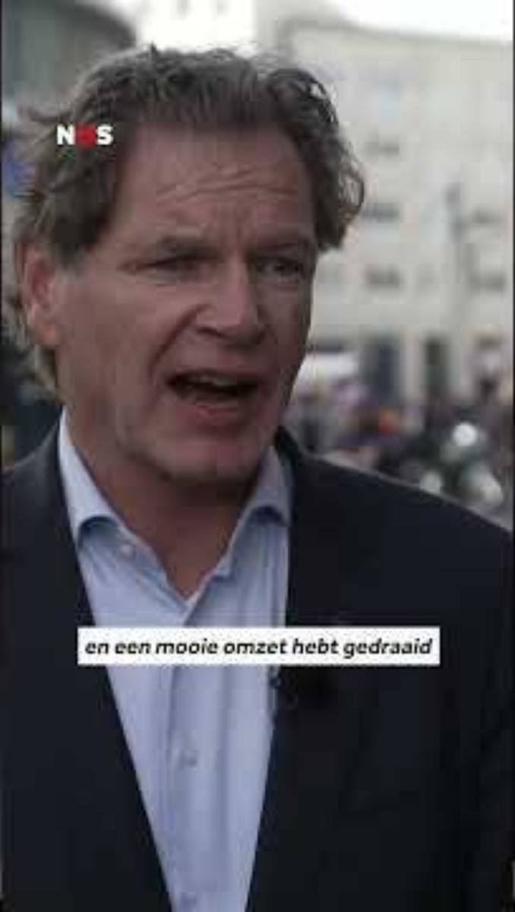
In de media:
Overal (op tv, de radio en op internet) gaat het de laatste weken over Black Friday.
De reclames, kortingen en aanbiedingen vliegen je om de oren. Maar waar komt het vandaan? En is het allemaal wel echt? Wat zijn eigenlijk de regels van reclame maken?
Van nos.nl:
“Wat begon als een koopjesdag, begint steeds meer te lijken op een koopjesmaand. Black Friday valt traditioneel pas aan het einde van november, maar winkels strooien nu al met aanbiedingen en advertenties. De hoop van winkels is op meer omzet, maar ook de stevige concurrentie kan winkels bijna dwingen eerder te beginnen..”

Slide 4
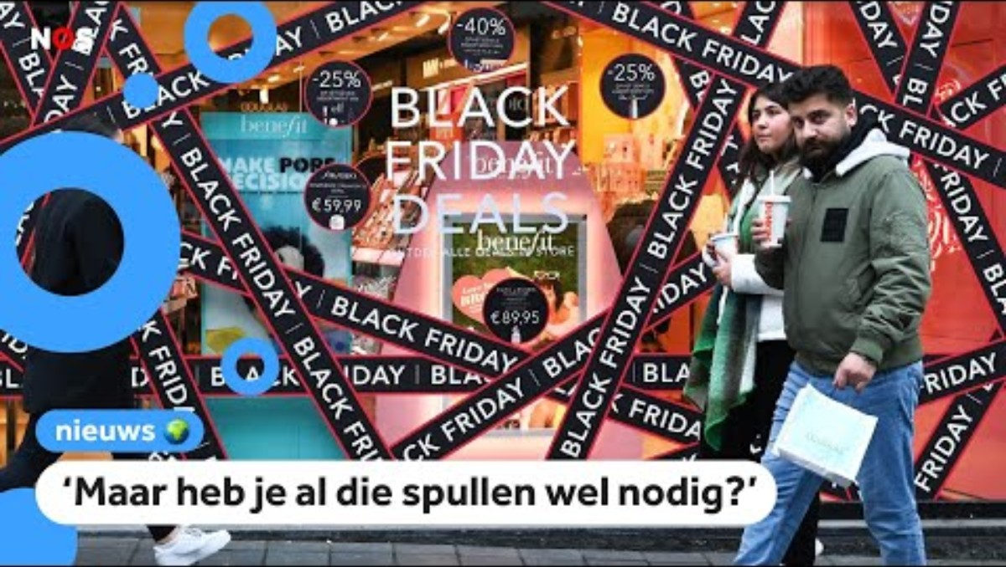
Hoe zit dat:
Black Friday is in Amerika de dag na een belangrijke feestdag (Thanksgiving) die altijd op de vierde donderdag van november gehouden wordt. De dag erna zijn veel mensen vrij en gaan dan winkelen. De winkels zijn dan heel druk en bieden veel kortingen. Daarom noemen we die dag Black Friday (“zwarte vrijdag”), zoals we in de zomer de hele drukke dagen op de snelweg “Zwarte zaterdag” noemen.
Wat zijn de regels voor reclame?
De regels voor reclame-uitingen staan in de Nederlandse Reclame Code. Over het algemeen gelden de volgende regels:
Je mag niet liegen in reclames;
Je mag geen belangrijke informatie over wat je verkoopt weglaten;
Reclame mag niet onfatsoenlijk zijn.
Voor reclame voor kinderen gelden strengere regels dan voor reclame voor volwassenen.
Bron: rijksoverheid.nl
Bekijk de video van het Jeugdjournaal (van 2024) en bepreek de stelling(en) op de volgende dia(‘s).

Slide 5

Ga in gesprek
Bespreek de stelling:
“Je koopt een product alleen omdat je het echt wilt, niet omdat de reclame je dat vertelt.”

Slide 6
Ga in gesprek
Bespreek de stelling:
“Grote online winkels (zoals Amazon) moeten worden verboden om Black Friday-reclame te maken vanwege de impact op kleine winkels.”

Slide 7
Ga in gesprek
Bespreek de stelling:
“Black Friday moedigt een wegwerpcultuur aan, wat de mentaliteit van mensen negatief beïnvloedt.”

Slide 8
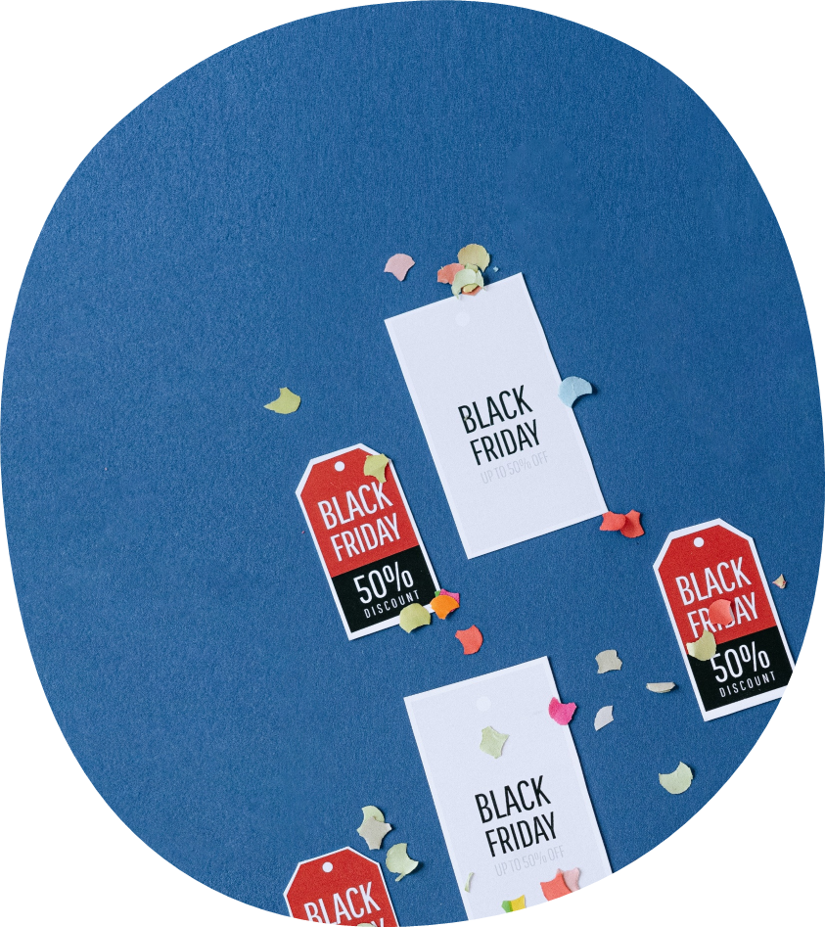
Opdracht
Bedenk een fantastisch nieuw product voor ouderen (65+). Je mag zelf weten wat: een nieuw soort shampoo voor grijze haren, skincare-product tegen rimpels, een rollator met navigatie, jij bepaalt. Wees creatief!
Maak voor jouw product een reclamegericht op de doelgroep. Video, poster, radiospotje: ook dat mag je zelf bedenken, zolang je de reclame maar digitaal maakt. Met Canva, PowerPoint, iMovie, jij bepaalt. Wees creatief!
Denk bij het maken van je reclame wel aan de regels van de Reclame Code!
Notes:
Inleidende dia

Slide 9


Boekentip bij deze les:
Voor 9-12 jaar: Op zoek naar de waarheid – Julie de Graaf
“Onze ontdekkingsreis gaat langs de Vallei der Verzinsels, de Archipel van ai-ai-AI en de Hoogvlaktes van Hersenspinsels. Maar vrees niet! Door te vragen, te onderzoeken en te twijfelen, komen we samen steeds een stap dichter bij het antwoord op de vraag: 'Wat is de waarheid?'“ (lannoo.be)
Voor 12-15 jaar: Fake – Annemarie Bon
“Hoe weet je of iets waar is of niet? Lees hoe je onzin en feiten uitelkaar houdt. Met aandacht voor o.a. werking van het brein, broodjeaapverhalen, bijgeloof, kwakzalverij en slim surfen. Met quizvragen of iets waar is of niet en stripachtige kleurenillustraties.” (jeugdbibliotheek.nl)

Slide 10

Reflectie
Presenteer je reclame aan de groep. Welke producten zou jij wel willen kopen als ze echt waren? In hoeverre heeft de reclame jou beïnvloed?

Slide 11
Onderdeel Burgerschap
Iedere week een opdracht om te werken aan de doelen van Burgerschap! De opdracht sluit aan bij de les van Mediabegrip.

Slide 12
Digitaal burgerschap
Steeds meer mensen bestellen producten uit Chinese webshops als Shein en Temu. Daar zitten nadelen aan:
De app van Temu is erg onveilig. Als je de voorwaarden accepteert mag Temu o.a.je berichten lezen, screenshots maken en audio opnemen. (Bron: Hart van Nederland)
Veel producten van Temu en SHEIN zijn volgens de Consumentenbond gevaarlijk. Er zitten onder andere veel giftige stoffen in. Daardoor kunnen ze gevaarlijk zijn voor bijvoorbeeld kinderen. (Bron: nu.nl)
Hogere milieu impact: “het produceren en verschepen van producten vanuit China leidt tot een hoge CO2-uitstoot. Daarbij worden veel producten slecht verpakt en veroorzaken veel plastic afval.” (bron: maxmeldpunt.nl) Omdat veel kleding van Shein gemaakt wordt met gevaarlijke stoffen en van slechte kwaliteit is, kan die kleding dus niet gerecycled worden en ontstaat er meer afval. (Bron: fairfriday.nl)
Bovendien is het, door de superlage prijzen en het omzeilen van de wetgeving, voor de Nederlandse winkels moeilijk daarmee te concurreren.
Bespreek de stellingen.
Foto: Melle shopping (Google Gemini)
Notes:
.

Slide 13
Opdracht
Bespreek de stellingen:
“In Nederland mogen alleen nog producten verkopen die voldoen aan de Europese wetgeving en niet schadelijk zijn voor het milieu. (Web)winkels die zich hier niet aan houden, moeten verboden worden.”
“Ik koop nooit (meer) iets via deze webwinkels.”
Notes:
.

